Slide 1
Porquê o Bitcoin?
Capítulo #10
Debate de turma: Refletir sobre o impacto do Bitcoin
Debate de turma: Em que medida mudaste a tua perspetiva?

Slide 2
Debate de Turma
Refletir sobre o impacto do Bitcoin
De que forma é que a tua perspetiva de futuro mudou ao aprender mais sobre Bitcoin?
De que formas pode a liberdade financeira aumentar a tua capacidade de contribuir de forma positiva para a tua comunidade ou sociedade?
De que forma é que o Bitcoin já teve impacto positivo na vida de pessoas por todo o mundo?
Como é que o Bitcoin pode mudar o mundo?

Slide 3

Atividade
Na primeira aula prática do curso, a turma respondeu às seguintes perguntas:
Vamos testar o teu conhecimento através de um quiz!
Porque é que precisamos de dinheiro?
O que é o dinheiro?
Quem controla o dinheiro?
O que dá valor ao dinheiro?
Que dúvidas tens sobre o dinheiro?

Slide 4
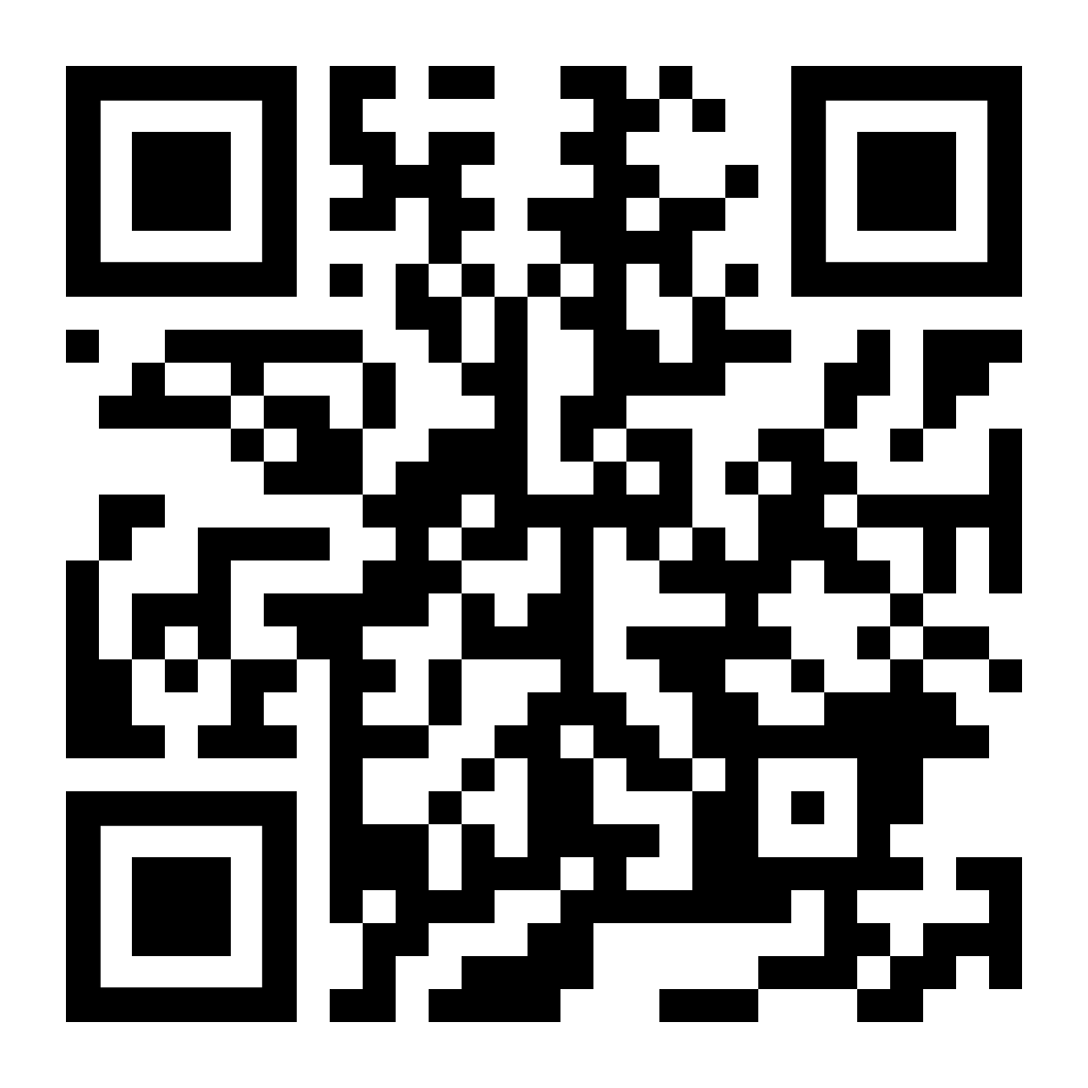
Atividade
Responde individualmente ao quiz e partilha o teu resultado com a turma.
Acede ao quiz através do seguinte link:
https://www.estudabitcoin.com/jogo/index.html

Slide 6


